Slide 1
刘家旺结业答辩
班级:JAVA1809
指导教师:冯德智
日期:2019-03-23

Slide 2
目 录
LOGO
Contents
系统管理
客户管理
产品管理
出借管理
划扣管理
？
遇到的问题

Slide 3
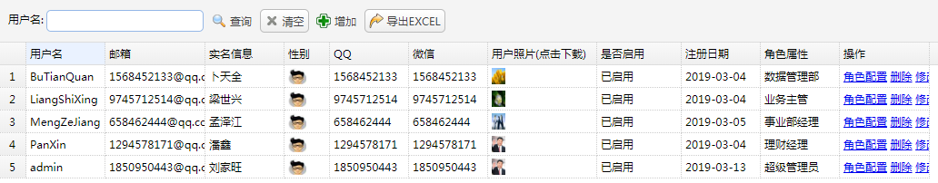
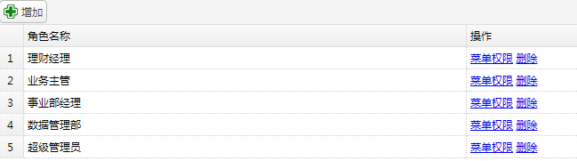
系统管理

Slide 4
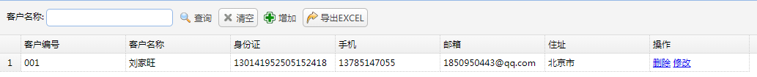
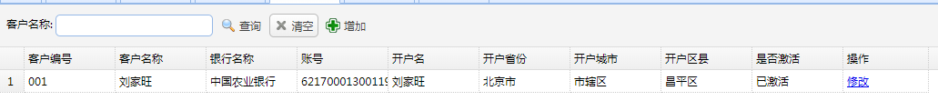
客户管理

Slide 5
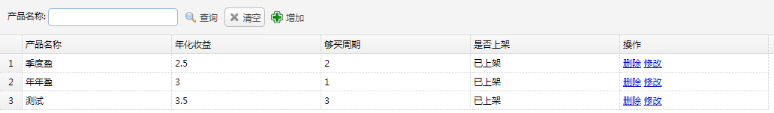
产品管理
LOGO

Slide 6
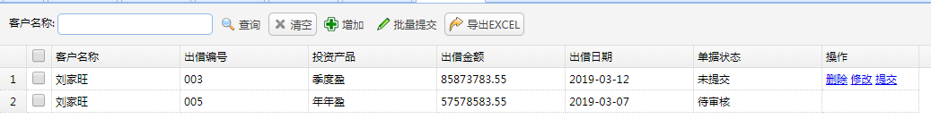
申请管理

Slide 7
划扣管理

Slide 8
文件搜索

Slide 9
遇到的问题
1.SSM框架的搭建以及对Controller,实体类的扫描.
2.对cache一级缓存的使用.
3.对接口的使用以及调用.
4.如何增加接口方法的公用性.
5.Xml中parameterType前后端传参的使用(map,String,bean)。
6.Xml中resultType返回结果的使用(map,String,bean)。.对角色权限的分配.
7.三级联动对全国城市ID的传参.
8.预约划扣调用方法的配置.
9.批量划扣和单条划扣传参问题.
10.划扣操作对httpclient的调用以及签名戳的生成,xml对签名戳解析,报文的返回.

